Slide 1

DESARROLLO DE SOFTWARE II
Unidad 01: Introducción al modelo CMMI
Tema: Desarrollo de Requerimiento - RD
Efrain Liñan Salinas
lefrain@live.com
c15136@utp.edu.pe

Slide 2

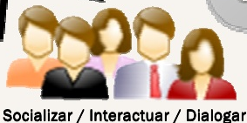

Tomar en cuenta….

Slide 3

Logro específico de aprendizaje
Al finalizar la unidad el alumno podrá analizar e interpretar importancia del proceso: Desarrollo de Requerimiento - RD

Slide 4
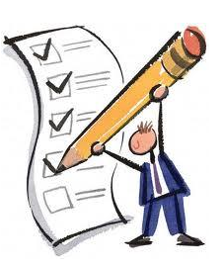
OBJETIVO
Desarrollo de Requerimiento - RD
Conocer las Metas y Prácticas Específicas del área de proceso Desarrollo de Requerimientos (RD)
Obtener y analizar los requisitos del cliente, del producto, y de los componentes del producto.
Consiste
Todo los proyectos tienen requisitos.
Los requisitos son la base del diseño

Slide 5
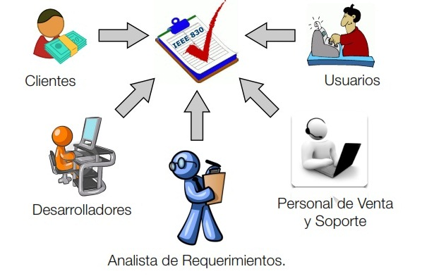
Desarrollo de Requerimiento - RD
Análisis de Requerimientos - Desarrollo de Sistemas Web y Aplicaciones Móviles
https://www.youtube.com/watch?v=PdnUZpjmxso

Slide 6
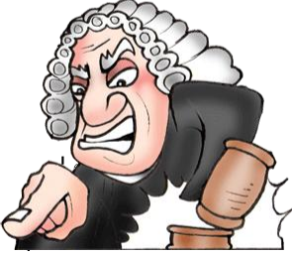
Cuando el desarrollo de requerimientos no se hace bien
Desarrollo de Requerimiento - RD
Requerimientos no declarados o pobremente declarados conducen a confusión entre el equipo y clientes
Entregables de diseño, implementación y pruebas presentan inconsistencias frente a los requerimientos
Toma un tiempo excesivamente largo llegar a un acuerdo en el diseño del producto
Hay un potencial en aumento de altos costos para satisfacer las expectativas del cliente

Slide 7
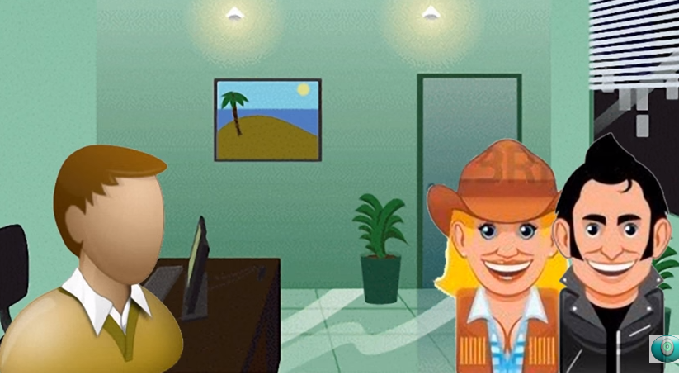
Desarrollo de Requerimiento - RD
Análisis de Requerimientos
https://www.youtube.com/watch?v=rnwPeGCjCxM

Slide 8
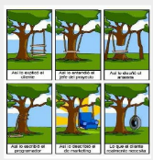
Desarrollo de Requerimiento - RD
Descripción
Este área de proceso describe tres tipos de requerimientos: de cliente, de producto y de componente de producto. Tomados en conjunto, estos requerimientos tratan las necesidades de las partes interesadas relevantes, incluyendo aquellas pertinentes a las distintas fases del ciclo de vida del producto.

Slide 9
Desarrollo de Requerimiento - RD
Descripción
Educación, análisis, validación y comunicación de las necesidades, las expectativas y las restricciones del cliente para obtener los requerimientos de cliente que constituyen una comprensión de lo que satisfará a las partes interesadas.
Recogida y coordinación de las necesidades de las partes interesadas.
Desarrollo de los requerimientos del ciclo de vida del producto.
Establecimiento de los requerimientos de cliente.
Establecimiento de los requerimientos iniciales de producto y de componente del producto consistentes con los requerimientos de cliente
El desarrollo de requerimientos incluye las siguientes actividades:

Slide 10
Desarrollo de Requerimiento - RD
Descripción
Los análisis se usan para comprender, definir y seleccionar los requerimientos a todos los niveles a partir de alternativas en competencia:
Estos análisis incluyen
Análisis de necesidades y de requerimientos para cada fase del ciclo de vida del producto, incluyendo las necesidades de las partes interesadas relevantes, del entorno operativo y de los factores que reflejan las expectativas y satisfacciones globales del cliente y del usuario final, tales como seguridad, protección y capacidad de financiación.
Desarrollo de un concepto operativo.
Definición de la funcionalidad requerida.

Slide 11
Desarrollo de Requerimiento - RD
Descripción
Como resultado del análisis de requerimientos y del concepto operativo, la fabricación o el concepto de producción produce más requerimientos derivados, incluyendo consideraciones de:
Limitaciones tecnológicas.
Coste y parámetros de coste.
Restricciones de tiempo y parámetros de calendario.
Riesgos.
Factores introducidos por consideraciones únicas de negocio del desarrollador, por regulaciones y por leyes.
Restricciones de varios tipos.

Slide 12
Desarrollo de Requerimiento - RD
Metas y Prácticas Específicas
METAS | PRÁCTICAS
SG1 Desarrollar requerimientos del cliente | SP1.1. Obtener necesidades.
 | SP1.2. Transformar necesidades de los stakeholders en requerimientos del Cliente.
SG2 Desarrollar requerimientos de producto | SP 2.1 Establecer requerimientos de producto y componentes de producto.
 | SP 2.2 Asignar requerimientos de componente de producto.
 | SP 2.3 Identificar requerimientos de interface.
SG3 Analizar y validar requerimientos | SP 3.1 Establecer conceptos y escenarios operacionales
 | SP 3.2 Establecer una definición de la funcionalidad requerida y atributos de calidad.
 | SP 3.3 Analizar requerimientos
 | SP 3.4 Analizar requerimientos para lograr balance
 | SP 3.5 Validar requerimientos

Slide 13
Desarrollo de Requerimiento - RD
Proceso de desarrollo y gestión de requerimientos
Plantilla de definición de requerimientos de cliente
Plantilla de definición de requerimientos de producto
Procedimiento para analizar y validar los requerimientos de producto
Implementación del área de proceso de RD

Slide 14
Desarrollo de Requerimiento - RD
SG 1: Desarrollar los requerimientos de cliente.
Las necesidades, expectativas, restricciones e interfaces de las partes interesadas son recogidas y traducidas a requerimientos de cliente.
Las necesidades de las partes interesadas (ejemplo, clientes, usuarios finales, proveedores, constructores, personal de pruebas, fabricantes y personal de soporte logístico) son la base para determinar los requerimientos de cliente.
Con frecuencia, las necesidades, las expectativas, las restricciones y las interfaces de las partes interesadas se identifican pobremente o están en conflicto.

Slide 15
Desarrollo de Requerimiento - RD
SG 2: Desarrollar los requerimientos de producto.
Los requerimientos de cliente son refinados y elaborados para desarrollar los requerimientos del producto y de componentes del producto.
Los requerimientos de cliente se analizan conjuntamente con el desarrollo del concepto operativo para derivar conjuntos de requerimientos más detallados y precisos llamados “requerimientos del producto y de componentes del producto”.
Los requerimientos se reexaminan con cada conjunto sucesivo de requerimientos de nivel más bajo y con la arquitectura funcional, y el concepto de producto preferido se refina.

Slide 16
Desarrollo de Requerimiento - RD
SG 3: Analizar y validar los requerimientos
Los objetivos de los análisis determinan los requerimientos para los conceptos del producto que satisfarán las necesidades, las expectativas y las restricciones de las partes interesadas; y entonces traducir estos conceptos en requerimientos.
Los requerimientos se validan para incrementar la probabilidad de que el producto resultante se ejecutará según lo previsto en el entorno de uso.

Slide 17
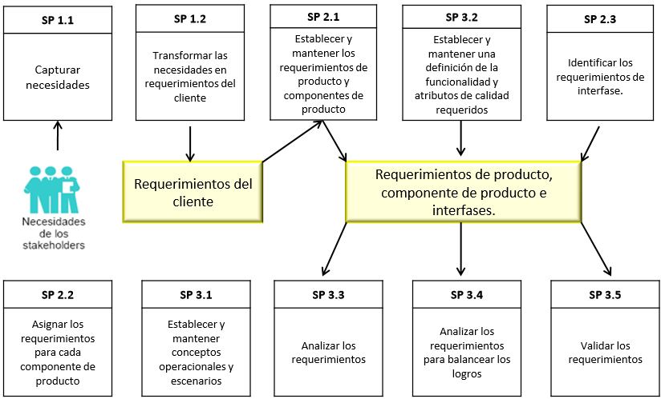
Desarrollo de Requerimiento - RD
Ejemplo Producto de Trabajo

Slide 18
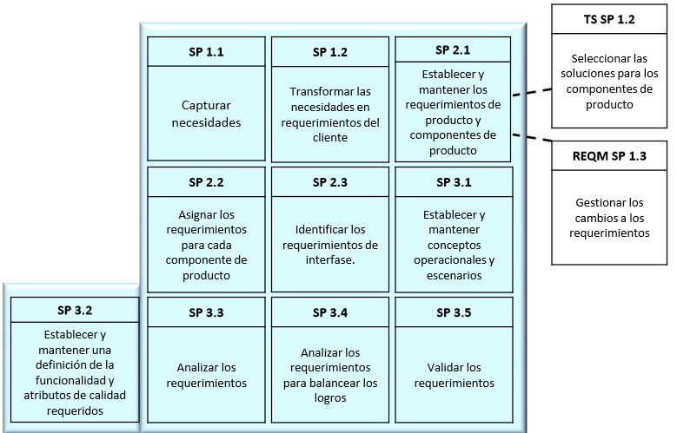
Desarrollo de Requerimiento - RD
Relaciones con otras áreas del proceso

Slide 19
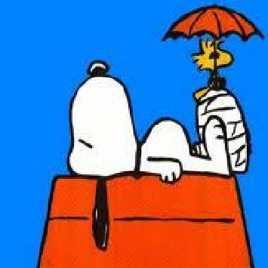
Desarrollo de Requerimiento - RD
Caso de estudio

Slide 20
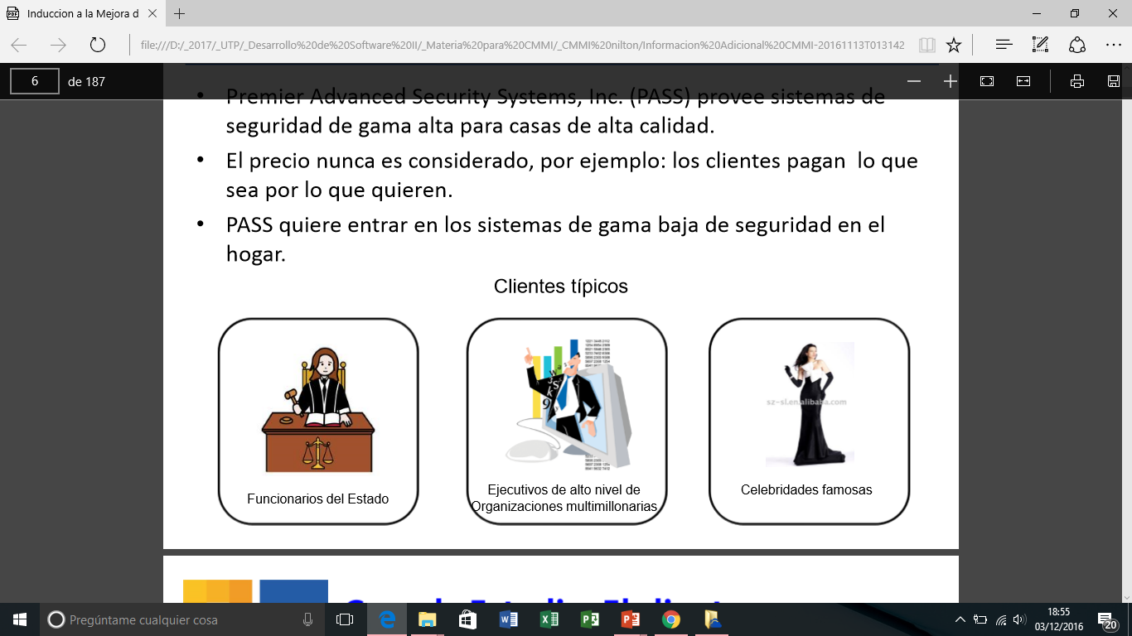
Desarrollo de Requerimiento - RD
Caso de Estudio: La Compañía
Premier Advanced Security Systems, Inc. (PASS) provee sistemas de seguridad de gama alta para casas de alta calidad.
El precio nunca es considerado, por ejemplo: los clientes pagan lo que sea por lo que quieren.
PASS quiere entrar en los sistemas de gama baja de seguridad en el hogar.
Clientes típicas

Slide 21
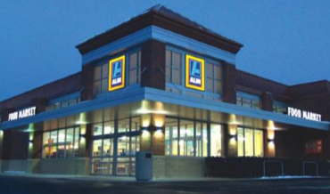
Desarrollo de Requerimiento - RD
Caso de Estudio: El Cliente
La cadena de descuentos SaveAll es la más popular cadena en el país.
SaveAll quiere un sistema de seguridad para el hogar económico con su marca.
El sistema será vendido por no más de $199.
El prototipo será entregado en 12 meses.
El presupuesto para completar el trabajo es muy pequeño.
SaveAll quiere trabajar con PASS por su reputación en el mercado.

Slide 22
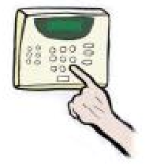
Desarrollo de Requerimiento - RD
Caso de Estudio: Lo que SaveAll Imagina
La casa tiene sensores en las puertas y ventanas y sensores para detectar el movimiento.
Los residentes ingresan una contraseña, luego presionan el botón “On” y se enciende el sistema.
El sistema emite un sonido cuando el residente abandona la casa.
Después de que el sonido para, el sistema monitorea la casa de las perturbaciones.
Cuando una perturbación es detectada, la sirena se enciende.

Slide 23
Desarrollo de Requerimiento - RD
Caso de Estudio
Analizar y validad los requerimientos
SG 3 | SP 3.1: Establecer y mantener conceptos operacionales y escenarios. SP 3.2: Establecer y mantener una definición de la funcionalidad y atributos de calidad requeridos SP 3.3:Analizar los requerimientos SP 3.4: Analizar los requerimientos para balancear los logros SP 3.5: Validar los requerimientos.

Slide 24
Desarrollo de Requerimiento - RD
Caso de Estudio
PASS revisó los requerimientos y se preguntaron estas preguntas:
Agregar el requerimiento para detectar una ventana rota.
SaveAll indica que las teclas * y # no se utilizan, por lo cual para los requerimientos no son necesarios.
SaveAll agregó un requerimiento para detectar con sensores de movimiento la ubicación exacta donde el ladrón caminó en la habitación así los residentes pueden decir donde se fue el ladrón. También hacer seguimiento a cuanto tiempo estuvo el ladrón en cada habitación.
¿Son los requerimientos suficientes?
¿No falta nada?
¿Son los requerimientos necesarios?
¿Eliminar algo?
¿Están los requerimientos versus las restricciones balanceadas?
¿Eliminar debido a las restricciones de costo y cronogramas?

Slide 25
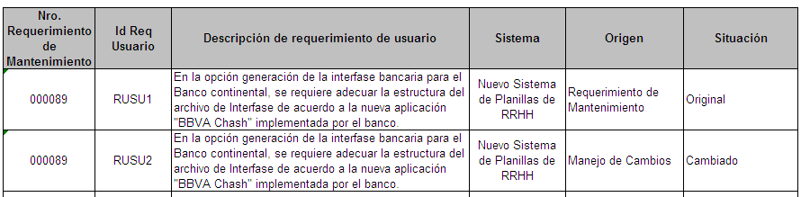
Desarrollo de Requerimiento - RD
Lista Maestra de Requerimientos para Mantenimiento
Requerimientos de Usuario:
Correlativo por cada RUSU
Puede tener los siguientes valores:
Original: Requerimiento que ha tenido ninguna
solicitud de cambio.
Cambio solicitado: Requerimiento con una solicitud
de cambio en curso.
Cambiado: El requerimiento ha cambiado producto
de la aprobación de una solicitud de cambio.
Eliminado: El requerimiento ha sido descartado
producto de una solicitud de cambio.
Puede tener los siguientes valores:
Requerimiento de Mantenimiento: El requerimiento
nació en el requerimiento de mantenimiento original.
Manejo de Cambios: El requerimiento nació durante
la ejecución del requerimiento de mantenimiento
producto de un manejo de cambios.

Slide 26
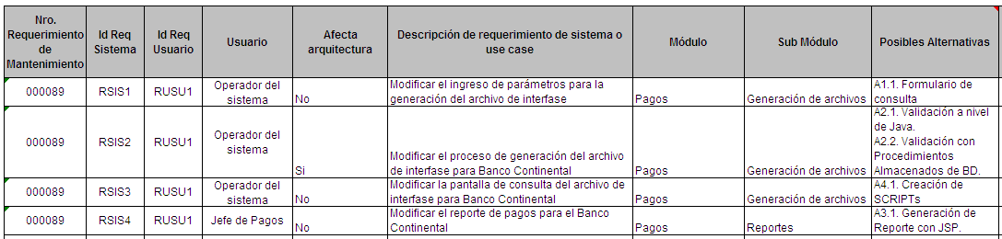
Desarrollo de Requerimiento - RD
Lista Maestra de Requerimientos para Mantenimiento
Requerimientos de Sistemas:
Correlativo por cada RSIS
Alternativas que solucionarán
el requerimiento descrito.
De acuerdo a la evaluación del analista,
serán tratadas por el Proceso de Toma
de Decisiones DAR
Seleccionar de la lista el
requerimiento de usuario
asociado al requerimiento
de sistema
Representa si el requerimiento es
relevante para la arquitectura del sistema.
Usado para priorizar los requerimientos,
los que son relevantes para la arquitectura
deben ser desarrollados primero.
El valor puede ser: Si / No

Slide 27
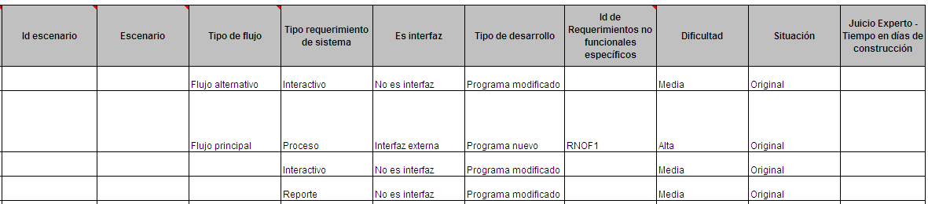
Desarrollo de Requerimiento - RD
Lista Maestra de Requerimientos para Mantenimiento
Requerimientos de Sistemas:
Representa el número
del escenario operacional del
requerimiento de sistema.
Representa si el requerimiento ha sido mantenido desde
que fue incorporado al alcance del requerimiento de
mantenimiento
Usado para determinar la volatilidad de los requerimientos.
Puede tener uno de los siguientes valores:
Original: Requerimiento que ha tenido ninguna solicitud
de cambio.
Cambio solicitado: Requerimiento con una solicitud de
cambio en curso.
Cambiado: El requerimiento ha cambiado producto de la
aprobación de una solicitud de cambio.
Eliminado: El requerimiento ha sido descartado producto
de una solicitud de cambio.
Este campo es opcional.
Id del Requerimiento no funcional asociado
al requerimiento de sistemas
Representa el tipo de programa que debe ser construido.
Usado para clasificar los requerimientos y planificar el trabajo.
Puede ser:
Proceso: Requerimiento que aplica cálculos, algoritmos u otros procesamientos
a los datos de entrada con la finalidad de producir un resultado intermedio o final.
Interactivo: Programa con el que el usuario interactua directamente, para labores
como ingreso de datos, solicitud de impresión de reportes o cualquier otro
mecanismo de captura de datos ejecutado por el usuario.
Reporte: Consultas en pantalla, reportes, cualquier otro mecanismo
de despliegue de información para el usuario.
Representa el nivel de esfuerzo asociado al requerimiento.
Usado para gestionar el alcance y prioridad del requerimiento.
Puede tener los siguientes valores:
Alta: Altamente dificultoso, en términos de esfuerzo,
dinero o riesgo que involucran. Se debe resolver al
inicio si se implementan o se descartan.
Media: Dificultosos pero pueden resolverse sin exponer
el proyecto a riesgos, deben ser atacados sólo después
de que los requerimientos de dificultad alta han sido
implementados o descartados.
- Baja: Deben ser implementados al final.
Representa el tipo de escenario operacional del requerimiento.
Usado para tipificar los flujos o escenarios de los requerimientos de sistemas.
Se usa para Casos de Uso, caso contrario debe quedar en blanco.
Puede tener dos valores:
- Flujo principal "Escenario lineal del requerimiento. Ejemplo,
Operación de retiro de dinero en cajero automático sin problemas ni excepciones."
- Flujo alternativo "Escenarios alternativos del requerimiento. Ejemplo,
Escenario 1: Cajero pierde la comunicación.
Escenario 2: La cuenta no tiene fondos suficientes."
Requerimientos que representan las interfaces
internas o externas al producto del proyecto.
Puede tener los siguientes valores:
- No es interfaz: No es un requerimiento de interfaz
Interfaz externa: Requerimiento de interfaz externa
al producto del proyecto.
Interfaz interna: Requerimiento de interfaz entre
las partes de los internas del producto de proyecto.
Representa el tipo de trabajo que es necesario
hacer para implementar el requerimiento.
Usado en el análisis de impacto de requerimientos.
Puede ser:
Programa nuevo: Para implementar el
requerimiento se debe crear un nuevo programa.
Programa modificado: Para implementar
el requerimiento se debe modificar un programa existente.
Representa la descripción del
escenario del requerimiento del
sistema. Usado como referencia rápida
o breve descripción del escenario
operacional del requerimiento del sistema
descrito en detalle en el documento
donde está desarrollado el requerimiento.

Slide 28
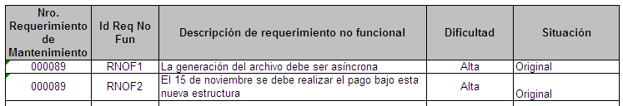
Desarrollo de Requerimiento - RD
Lista Maestra de Requerimientos para Mantenimiento
Requerimientos no funcionales:
Correlativo por cada RNOF
Representa si el requerimiento ha sido mantenido desde
que fue incorporado al alcance del requerimiento de
mantenimiento
Usado para determinar la volatilidad de los requerimientos.
Puede tener uno de los siguientes valores:
Original: Requerimiento que ha tenido ninguna solicitud
de cambio.
Cambio solicitado: Requerimiento con una solicitud de
cambio en curso.
Cambiado: El requerimiento ha cambiado producto de
la aprobación de una solicitud de cambio.
Eliminado: El requerimiento ha sido descartado producto
de una solicitud de cambio.
Representa el nivel de esfuerzo asociado al requerimiento.
Usado para gestionar el alcance y prioridad del requerimiento.
Puede tener los siguientes valores:
Alta: Altamente dificultoso, en términos de esfuerzo,
dinero o riesgo que involucran. Se debe resolver al inicio
si se implementan o se descartan.
Media: Dificultosos pero pueden resolverse sin exponer el
proyecto a riesgos, deben ser atacados sólo después de que
los requerimientos de dificultad alta han sido implementados
o descartados.
- Baja: Deben ser implementados al final.

Slide 29
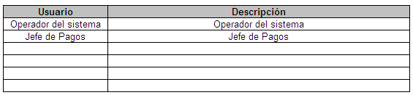
Desarrollo de Requerimiento - RD
Lista Maestra de Requerimientos para Mantenimiento
Lista de usuarios:
Nombre de Usuario
Descripción del rol y
responsabilidades del usuario
NOTA:
Las hojas “Diccionario de atributos” y “Diccionario de valores” no se modifican puesto que son informativas.

Slide 30
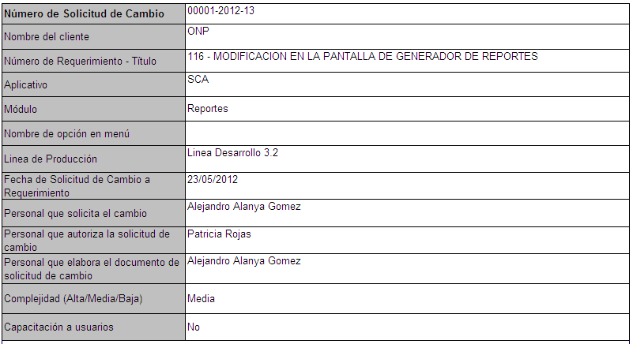
Desarrollo de Requerimiento - RD
Correlativo de 5 caracteres
+ Año + Ciclo : XXXXX,
ejemplo 00001-2012-13
El correlativo es con respecto al
número de cambios de alcance
solicitados durante el ciclo de
producción
Solicitud de cambios a requerimientos de Mantenimiento
Datos Generales:

Slide 31
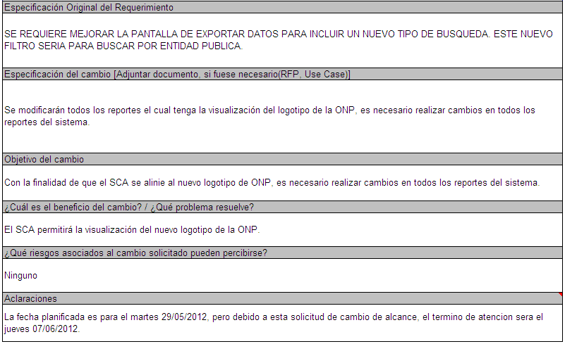
Desarrollo de Requerimiento - RD
Especificar el texto original del
requerimiento de mantenimiento.
Se obtiene del SAR para DYM2011
Solicitud de cambios a requerimientos de Mantenimiento
Datos Generales:
Existe algún riesgo que afecte la atención
del cambio, esto con el objetivo de realizar
el seguimiento respectivo.
Este riesgos debe estar registro en el
REGISTRO DE RIESGOS para su
evaluación

Slide 32
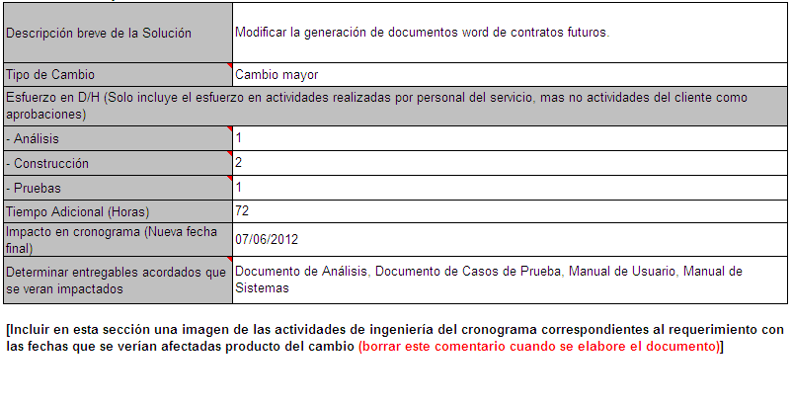
Desarrollo de Requerimiento - RD
Solicitud de cambios a requerimientos de Mantenimiento
Indicar el tipo de Cambio: Menor / Mayor
Cambio menor: Impacto menor igual a
dos días calendario en fecha final.
Cambio mayor: Impacto mayor a dos
días calendario en fecha final.
Cantidad de esfuerzo en Días/Hombre
que llevara la atención del cambio
solicitado a la Línea por fase
Análisis de Impacto:
Indicar el tiempo adicional en horas,
que afectan al cronograma..
Indicar nueva fecha final del requerimiento
con el cambio solicitado

Slide 33
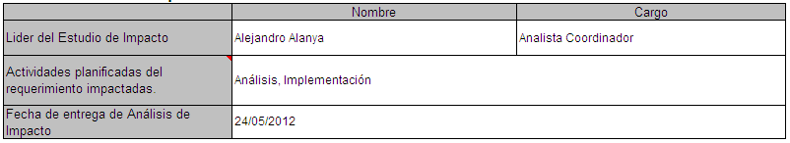
Desarrollo de Requerimiento - RD
Solicitud de cambios a requerimientos de Mantenimiento
Indicar que actividades del
cronograma referentes al requerimiento,
se verán afectados por el cambio solicitado.
Plan de Estudio de Impacto:
Fecha en que se entrega el análisis de
impacto en formato dd/mm/yyyy.

Slide 34
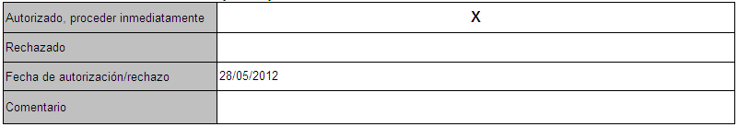
Desarrollo de Requerimiento - RD
Solicitud de cambios a requerimientos de Mantenimiento
Marcar con una X si el cambio
fue autorizado.
Marcar con una X si el cambio
fue rechazado.
Decisión del Canal Autorizado para Aprobar la Solicitud de Cambios:
Fecha en que se dio la
autorización o rechazo a la
solicitud de cambio.
Observación adicional respecto
al cambio por parte del aprobador
de cambios a requerimientos.

Slide 35
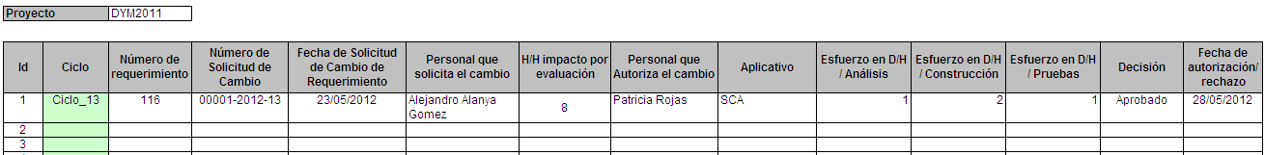
Desarrollo de Requerimiento - RD
Registro de cambios a requerimientos de Mantenimiento
Indica si se ha autorizado o no
el cambio (Aprobado/Rechazado)
Registrar el número de solicitud de
cambio el cual debe ser el mismo valor
del campo "Número de Solicitud de
Cambio" de la Hoja “Solicitud de Cambio”
del artefacto “7.7.5.1.01.R03 Plantilla
de solicitud de cambios a requerimientos
de mantenimiento.xls”
Cantidad de Horas/Hombre
de impacto empleados en la
evaluación del cambio
Cantidad de esfuerzo en Días/Hombre
que llevara la atención del cambio
solicitado a la Línea
Análisis: Incluye
Elaboración del Documento de
Análisis (Funcional / Técnica)
Construcción: Incluye:
- Implementar Modificaciones
Pruebas: Incluye
- Pruebas unitarias
- Pruebas internas (funcionales y técnicas)
Pruebas de calidad interna (si aplican) –
Pruebas funcionales y de sistemas con el cliente

Slide 36
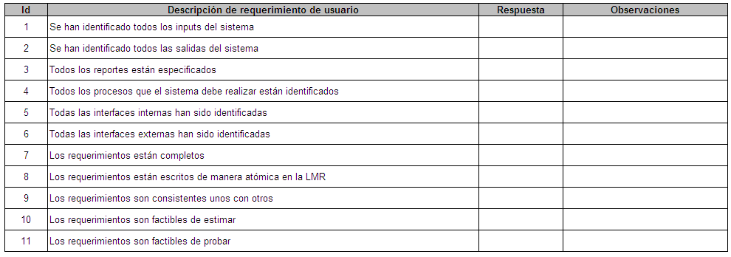
Desarrollo de Requerimiento - RD
Checklist de Verificación de Requerimientos - Mantenimiento
Si
No
No Aplica
Registrar las observaciones
respectivas cuando la respuesta es No.

Slide 37
Desarrollo de Requerimiento - RD
Guía de Criterios para Aceptar Requerimientos
Criterios para Mantenimiento y Desarrollo
Tienen como origen una persona o grupo autorizado para proveer requerimientos.
El tenor del requerimiento debe estar escrito en forma clara, apropiada.
Todos los requerimientos deben ser consistentes unos con otros.
Deben estar completos. Esto significa que lo que está redactado es todo lo se que necesita, cualquier modificación o adición a lo escrito está considerado fuera del alcance y tendrá que ser sometido al proceso de manejo de cambios de requerimientos.
Deben ser factibles de estimar, en caso no sea posible estimarlos se deben descomponer hasta conseguir unidades que se puedan estimar.
Los requerimientos deben ser factibles de probar. La idea central de este punto es que aceptemos requerimientos que puedan ser traducidos en un conjunto de casos de prueba, de modo que exista el mecanismo para asegurar que cumplimos con el requerimiento; debemos preguntar al usuario: ¿Cómo vas a probar que yo cumplo con lo que pides? Este punto es opcional para requerimientos de procesamiento.

Slide 38
Desarrollo de Requerimiento - RD
Guía de Criterios para Aceptar Requerimientos
Criterios específicos para Mantenimiento
Los requerimientos deben estar escritos en un Parte de Requerimiento (PR) y éste debe estar registrado.
El PR debe estar priorizado para el Ciclo de Producción.
Debe ser posible iniciar su desarrollo dentro del Ciclo de Producción.

Slide 39
Desarrollo de Requerimiento - RD
Guía de Criterios para Aceptar Requerimientos
Criterios específicos para Mantenimiento SWF- XXYY
El requerimiento ha sido enviado con un Documento de Análisis Funcional adjunto.
El requerimiento cuenta con una prioridad para el Ciclo de Producción.
En el Documento de Análisis Funcional:
El alcance el requerimiento es claro.
Se han indicado las exclusiones, es decir lo que no será considerado como parte del desarrollo, que esté directamente relacionado al objeto del requerimiento.
Se han identificado las interfaces internas y externas que serán impactadas por la atención del requerimiento, así como también otros requerimientos relacionados.
El detalle de la solución se encuentra explicado por cada Requerimiento de Sistema(RSIS).
Se requiere contar con los casos de prueba básicos relacionados a los RSIS, los cuales serán definidos por el Analista Funcional. Cabe resaltar que durante el desarrollo del requerimiento se podrán adicionar nuevos casos de prueba en los documentos correspondientes.

Slide 40
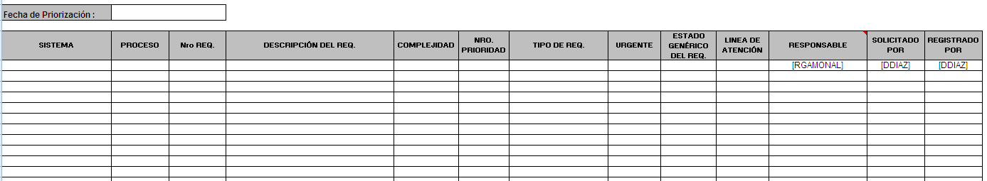
Desarrollo de Requerimiento - RD
Formato de Priorización de Requerimientos
Priorización de Requerimientos
Fecha en que se envía la
Priorización de requerimientos
Responsable de la línea de
atención
Alta, Media o Baja
No pueden haber varios
requerimientos con la misma
prioridad
Registrado, En proceso,
Anulado, Devuelto,
Paralizado, Terminado

Slide 41
Desarrollo de Requerimiento - RD
Desarrollo de Requerimientos (RD)
Taller
Partiendo del Formato de Proyect Charter, elaborar:
Formato del taller RD
Solicitud de cambios a través del formato de proyecto chárter.
Nota: Hacer uso el Formato Solicitud Cambios Ajustes o creación software proporcionado por el docente

Slide 42
Que hemos aprendido hoy?
Desarrollo de Requerimiento - RD
Guía de Criterios para Aceptar Requerimientos
Desarrollo de requerimientos (RD)
Ejemplos de gestión de requerimiento y gestión del cambio

Slide 43

Que hemos aprendido hoy?
Área de proceso de Desarrollo de Requerimiento - RD

Slide 44
Desarrollo de Requerimiento - RD
Asignación
El equipo de acuerdo a su proyecto integrador y tomando como referencia los ejemplos proporcionados, deberá desarrollar los artefactos relacionados al RD

Slide 45
Conclusiones
Desarrollo de Requerimiento - RD
Obtener y analizar los requisitos del cliente, del producto, y de los componentes del producto
El propósito del Desarrollo de requerimientos (RD) es producir y analizar los requerimientos de cliente, de producto y de componente del producto.
Analizar los requerimientos para equilibrar las necesidades y las restricciones de las partes interesadas.
Los requerimientos se validan para incrementar la probabilidad de que el producto resultante se ejecutará según lo previsto en el entorno de uso

